Slide 1
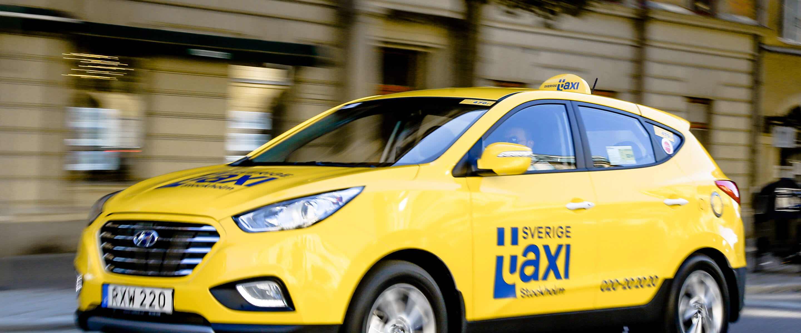
Fora informerar…
Sverige Taxi

Slide 2
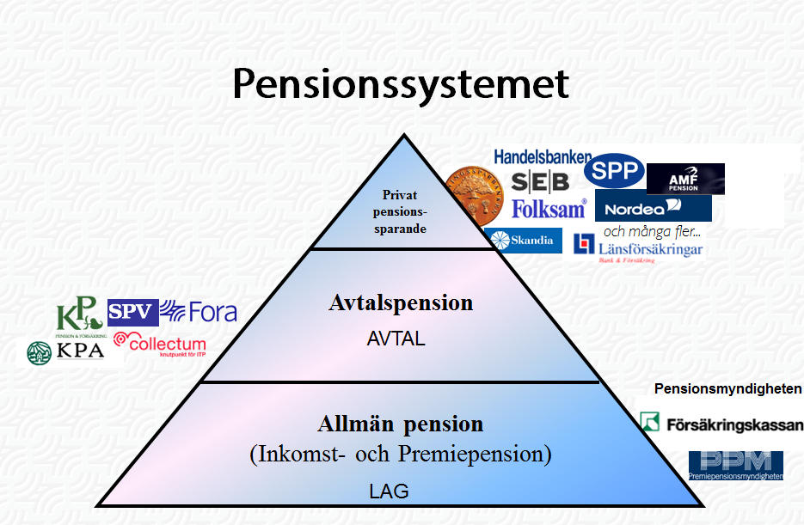

Slide 3

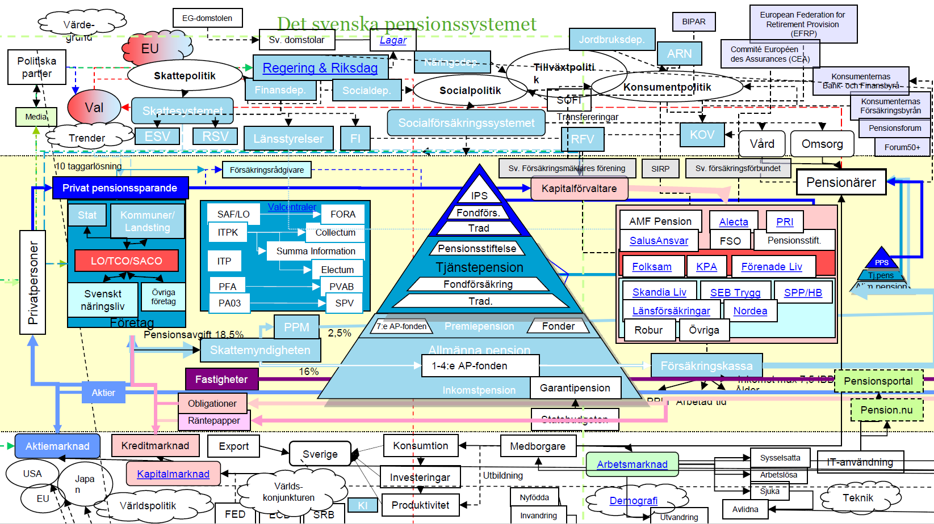
Pensionssystemet för de flesta…

Slide 4
Vad gör Fora?
Fora hjälper över 220 000 företag med försäkringar och pensioner som de anställda har via jobbet. Vi förmedlar pengar och information mellan företag och försäkringsbolag

Slide 5
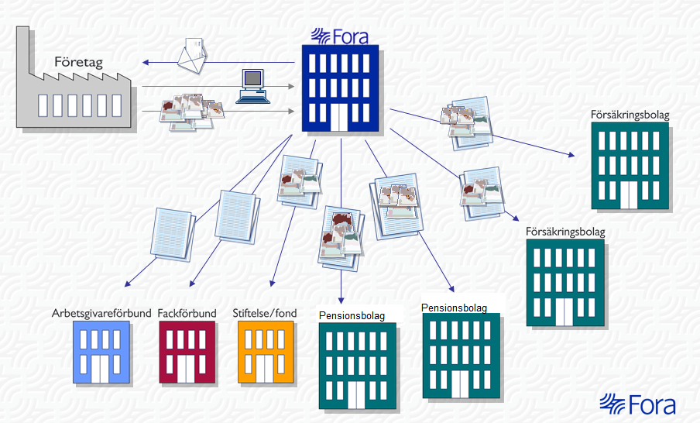
Fora förenklar för företagen

Slide 6
Foras ägare
- Ägs av LO och Svenskt Näringsliv
- Över 220.000 företag
- ca. 4 000 000 omfattas
- Fora har ca. 200 anställda
- Fora förmedlar ca. 15-16 miljarder kronor i pensionskapital /år
-Fora skickar ut ca. 3 miljoner pensionsbesked varje år

Slide 7
Foras uppdrag
Företag
Teckna och avsluta försäkringsavtal
Fakturera och fördela premier och avgifter
Informera om kollektivavtalade försäkringar och avtalspension SAF-LO
Anställd
Sköta valet av Avtalspension SAF-LO
Flytträtt
Överföra premie till vald förvaltare
Sammanställa och sända ut pensionsbesked

Slide 8
Afa försäkringarna
- TFA, trygghetsförsäkring vid arbetsskada
- FPT, föräldrapenningtillägg (från 20140101)
- AGS, avtalsgruppsjukförsäkring ( inkl. pbf)
- TGL, tjänstegrupplivförsäkring vid dödsfall
- AGB, Omställningsförsäkring vid uppsägning

Slide 9
Avtalspension SAF-LO
Procentsats år 2018
År
 | Lön ≤ 7,5 ibb | Lön > 7,5 ibb*
2018** | 4,5* | 30,0
*468.750 kr = 38.422 kr/ mån (inkl. sem tillägget och delas då på12,2 %)
** Arbetsgivaren debiteras 4,3% på fakturan 2018

Slide 10
Vem omfattas av TFA?
Försäkring vid arbetsskada
Alla anställda hos företag med försäkringsavtal
Företagare som tecknat försäkringsavtal (minipremien 200kr för år 2018)
När prövas en arbetsskada?
Färdolycksfall
- ej trafikförsäkringspliktigt fordon
Arbetsolycksfall
Godkänd arbetssjukdom enligt Lag
Dödsfall

Slide 11
När kan du få ersättning för en arbetsskada?
Om…
- du råkar ut för ett olycksfall på arbetet
- du råkar ut för ett olycksfall under färden till eller från arbetet
- du drabbas av en arbetssjukdom
För…
- Inkomstförlust
- Kostnader
- Sveda & Värk
- Bestående ärr
- Ärr
- Tandskador

Slide 12
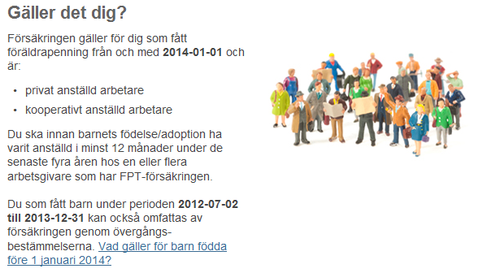
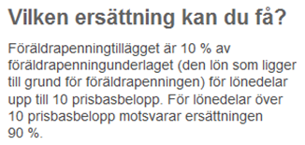
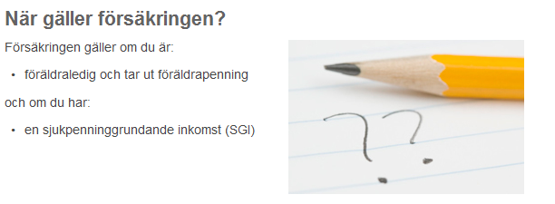

FPT
Föräldrarpenning tillägg

Slide 13

AGS
Avtalsgruppsjukförsäkring
Kvalifikationstid på 90 dgr
Ger ca. 10 % utöver det man får ut från Försäkringskassan.
Gäller från dag 15- 365 (månadsersättning vid förlängd sjukersättning)
Upphör vid 65 års ålder
Efterskydd på 720 dgr då anställning upphört
Premiebefrielseförsäkring gällande vid inbetalning av pensionspremie (efterskydd 90 dgr)

Slide 14

TGL
Tjänstegruppliv vid dödsfall
Ger grundskydd till den försäkrades efterlevande.
Gäller i vissa fall även vid makes/sambos dödsfall.
I TGL ingår följande förmåner:
grundbelopp
barnbelopp
begravningshjälp

Slide 15
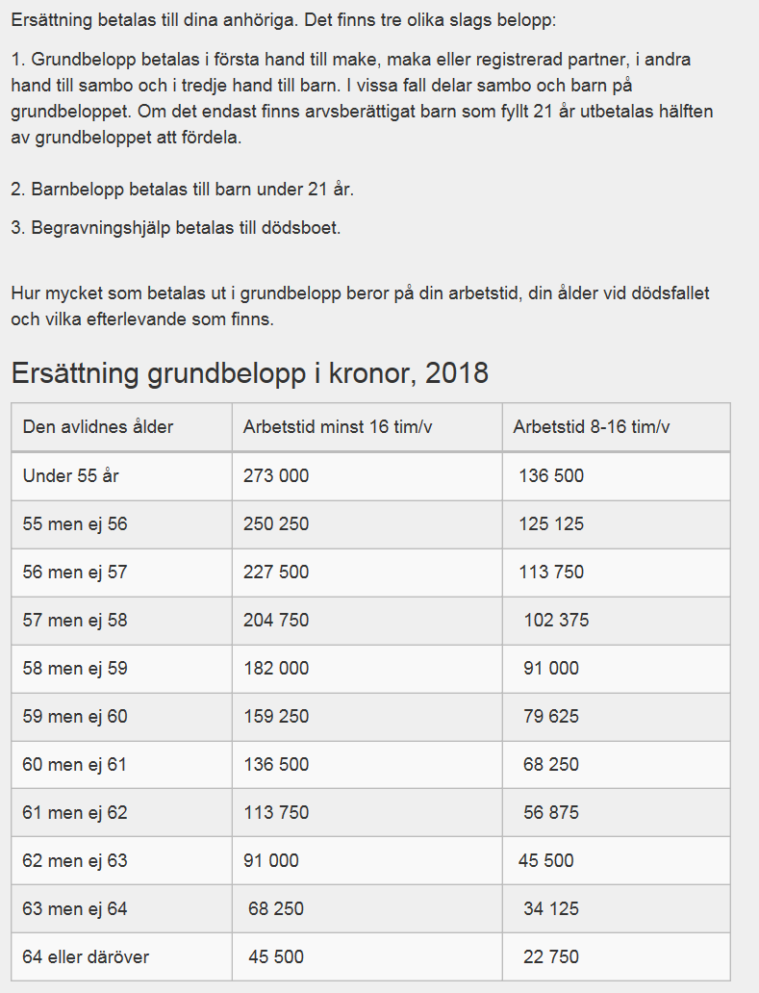
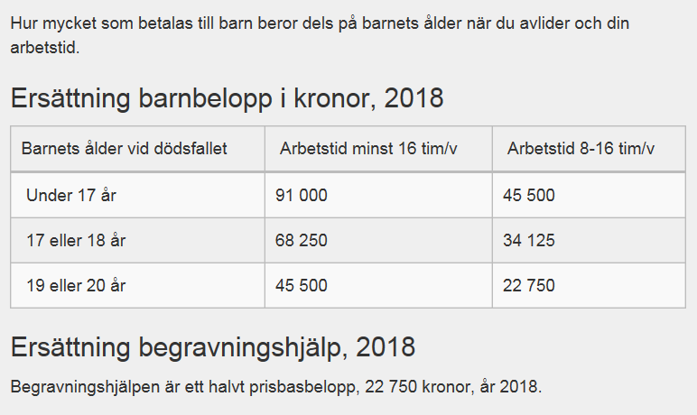
OBS!!!
Om arbetaren har barn under 17 år reduceras inte grundbeloppet även om arbetaren är mellan 55-65 år och dör.

Slide 16
Om anställning upphör
Allmänt efterskydd högst 180 dagar
Vid arbetslöshet eller hel föräldrapenning högst 2 år dock längst till 65 år.
Vid sjukdom
TGL kan fortsätta att gälla så länge sjukdomen varar, dock längst till 65 år.
Fortsättningsförsäkring*
Kan tecknas innan på 180 dagar efterskyddet löper ut.
Tecknas av den försäkrade som gäller fram till 65 års ålder.
*Företagsbetald 215 kr/ år
*Individuellt betald 117kr/ år

Slide 17
Make/ maka/ sambo försäkring
Om make/maka eller sambo avlider och saknar eget TGL skydd kan 22 750 kr i begravningshjälp, betalas ut till dödsboet.
Barnbelopp betalas ut till barn under 17 år med 45 500kr/ barn.

Slide 18
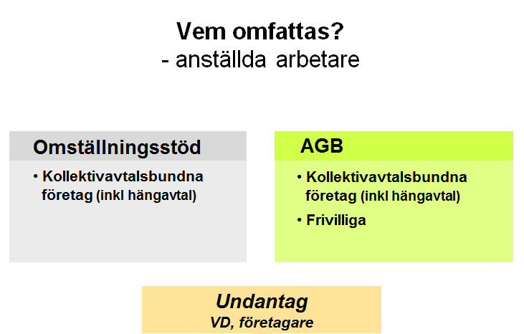
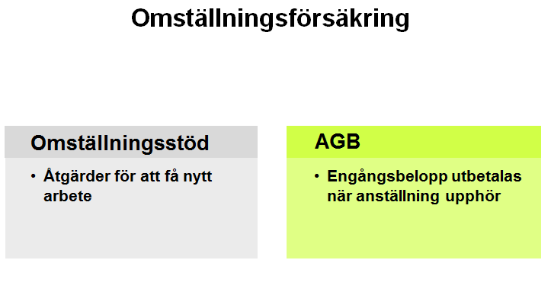
AGB & Omställningsförsäkring vid uppsägning

Slide 19
Rapportering till Fora
Nyhetsbrevet!
Från 25 års ålder
Rapportera oavsett ålder och anställningsform.
65+
Anmäla nyanställda över 25 år!
Justera preliminära löneunderlaget under året senast den 15 november 2018
Rapporteringsperiod 2-31 januari 2019
Kontant bruttolön (inget lönetak).
Ta ej med kostnadsersättning eller skattepliktig förmån.
Extra pensionsinsättning (från 25 års ålder)

Slide 20
Fora
Premier 2018
TFA (arbetsskadeförsäkring) 0,01%
AGS (avtalsgruppsjukförsäkring) 0%
TGL (tjänstegruppliv) 0,10%
AGB (försäkring vid avgångsbidrag) 0,1455%
Pbf (premiebefrielseförsäkring) 0%
PFT (föräldrarpenningtillägg) 0%
Avtalspension SAF-LO (4,5%) 4,30%
Summa premier över 25 år 4,56%
Summa under 25 år 0,26%

Slide 21
Företagarens egenförsäkring - EF
Företagaren omfattas endast av TFA när man tecknar avtal hos Fora men kan komplettera med följande försäkringar och avtalspension SAF-LO.
TGL - Tjänstegrupplivförsäkring
AGS - Avtalsgruppsjukförsäkring
Avtalspension SAF-LO
Premiebefrielseförsäkringen
Vem kan teckna?
Företagare
Make/maka och registrerad partner till företagare och som är verksam i företaget

Slide 22
TGL – EF
Tjänstegrupplivförsäkring
TGL skydd inträder när du, under en tidsperiod om 90-dagar från försäkringens ikraftträdande varit arbetsför i minst 60 dagar
Vid sjukersättning/aktivitetsersättning måste du vara arbetsför till minst 50 % för att teckna Tjänstegrupplivförsäkring TGL.
Årspremie 2018
215 kr

Slide 23
AGS – EF
Avtalsgruppsjukförsäkring
Måste vara arbetsför till minst 25%
Ger ca 10% i ersättning utöver sjukpenning och aktivitetsersättning vid sjukdom
Ersättningens storlek är beroende av den sjukpenninggrundande inkomsten (SGI) som är anmäld till försäkringskassan.
Årspremie 2018
0 kr

Slide 24
Avtalspension SAF-LO
Årets procentsats år 2018
4,5%*för inkomstdelar upp till 7,5 ibb (468.750 kr*)
(4,30% faktureras)
30% för inkomstdelar över 7,5 ibb
Premiebefrielseförsäkringen 0%
(gäller vid föräldraledighet och sjukdom)
* 38.422kr / mån då man räknar med sem. tillägget på 12,2%

Slide 25
Avtalspension SAF-LO
Tjänstepension för privatanställda arbetare
Val av förvaltare
Traditionellt eller fondsparande
Återbetalningsskydd
Familjeskydd

Slide 26
Den anställdes val
4,5 % är premien lön upp till ≤ 7,5 ibb*
30,0 % för överskjutande lönedelar över > 7,5 ibb
Val av förvaltare
Traditionell eller Fondförsäkring
Återbetalningsskydd**
Familjeskydd**
**Ingen hälsoprövning om det är första gången du omfattas av Avtalspension SAF-LO.
*468.750kr/ år
Notes:
Så här ser alltså premiesatserna ut för 2014 har även tagit med 2015 års 7,5ibb.
Pbb blir 44.500kr för 2015 (Full TGL 267.000 kr)
Koll på den extra TFA:n vid dödsfall gällande arbetsplatsolyckor

Slide 27
Förvaltningsformer
Traditionell försäkring
Försäkringsbolaget förvaltar premien.
Garanterar avkastning, (minus skatt och förvaltarens avgifter).
Återbäring
Fondförsäkring
Individen väljer fonder
Ingen garanterad avkastning. Avkastningen beror på hur det går för de fonder man väljer.
Notes:
Fora är ju som sagt neutrala, inga heta tips. Ett år en anställd som hade gått -95.000kr i sitt fondsparande.

Slide 28
Valbara bolag från 2014
Traditionell försäkring
Alecta
AMF
Folksam Liv
SEB
Fondförsäkring
AMF
Danica Pension
Folksam-LO Fondförsäkring
Handelsbanken Liv
Länsförsäkringar Fond liv
Movestic Liv & Pension
Nordea Liv & Pension
SEB Trygg Liv
SPP Liv Fondförsäkring
Swedbank Försäkring
Notes:
Anslutningen 2014, bolag kan ansluta sig efter dom regler, villkor och besämmelser som gäller.

Slide 29
Kapitalflytt
Flytt mellan traditionell försäkring och fondförsäkring?
Att ta reda på innan du flyttar ditt pensionskapital
Det är viktigt att du kontaktar din nuvarande pensionsförvaltare för att
få bekräftat hur mycket pengar som finns att flytta,
om kapitalet kommer att marknadsvärdesjusteras
samt hur stor del av kapitalet som är garanterat
Notes:
Det kostar också att flytta sina pengar…

Slide 30
Kapitalflytt
Flytt mellan traditionell försäkring och fondförsäkring?, forts
Marknadsvärdesjustering – viktigt att känna till
Vid en flytt från en försäkring till en annan kan det hända att värdet på kapitalet minskar.
Flyttar du från en traditionell försäkring kan vissa pensionsförvaltare marknadsvärdesjustera försäkringen.
  Det innebär att om pensionsförvaltarens tillgångar vid tidpunkten för flytt är mindre än kundernas samlade pensionskapital, minskar värdet på det kapital som kan flyttas.
För mer information, kontakta din pensionsförvaltare.
Notes:
Det kostar också att flytta sina pengar…

Slide 31
Återbetalningsskydd
Att ha eller icke ha…
Det är frågan
Notes:
Vad jag väljer är en sak, det viktigaste är att veta konsekvenserna av mitt val. Både om jag lägger till/ tar bort efterlevevabndeskydd.

Slide 32
Att fundera på…
Vem får pengarna om jag inte väljer återbetalningsskydd och avlider?
Har jag någon som kan ärva (make/ maka/ sambo/ reg. partner eller barn)?
Hur mycket har jag jobbat i livet (deltid/ heltid)?
Har min respektive högre inkomst, kanske han/ hon ska ha återbetalningsskydd?
Hur gamla är barnen, under eller över 18 år?

Slide 33
Återbetalningsskydd
Det du tjänat in i avtals-pensionen betalas ut till efterlevande
Det dras ingenting från pengarna som arbetsgivaren betalar in
Man tar dock inte del av arvsvinsten = pengar som kommer från andra pensions-sparare som avlider
Avlider man före 65 år sker utbetalning under 5 års tid
Efter 65 år sker utbetalning i max 20 år
Finns alltid registrerat och ligger kvar, även om du byter avtalsområde

Slide 34
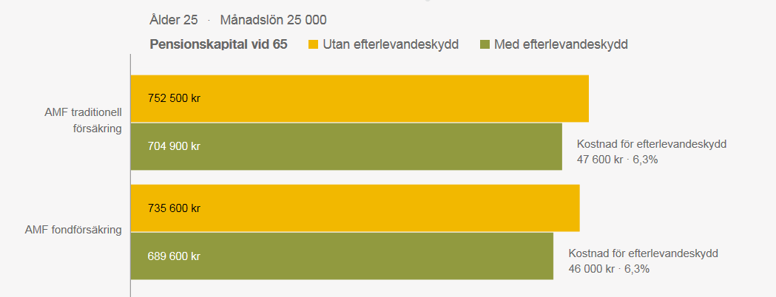
Med eller utan återbetalningsskydd …
Trad
Fond
www.konsumenternas.se

Slide 35
Familjeskydd
En extra ”livförsäkring” som betalas ut.
Man kan välja 1, 2, 3 eller 4 prisbasbelopp/år som betalas ut i 5, 10, 15 eller 20 år.
Det dras då på premien som arbetsgivaren betalar in.
Gäller tills man fyller 65 år.
Sägs upp om det inte inkommer premier från arbetsgivare varje år.
En försäkring för dig som inte kan teckna privata liv-försäkringar p g a hälsoskäl
  kräver ingen hälsoprövning då du träder in i Avtalspension SAF-LO området och blanketten är inkommen senast datumet som står förtryckt
Kostar: 157 kr- 4708 kr år 2018

Slide 36
Ändra förmånstagare
När man väljer återbetalningsskydd så är förmånstagaren i första hand make/maka, sambo, registrerad partner och i andrahand barn.
Vill man ändra den ordningen så fyller man i en blankett som heter särskilt förmånstagarförordnande.
Om familjeförhållandet ändras bör man även tänka på vem man skrivit som förmånstagare.

Slide 37
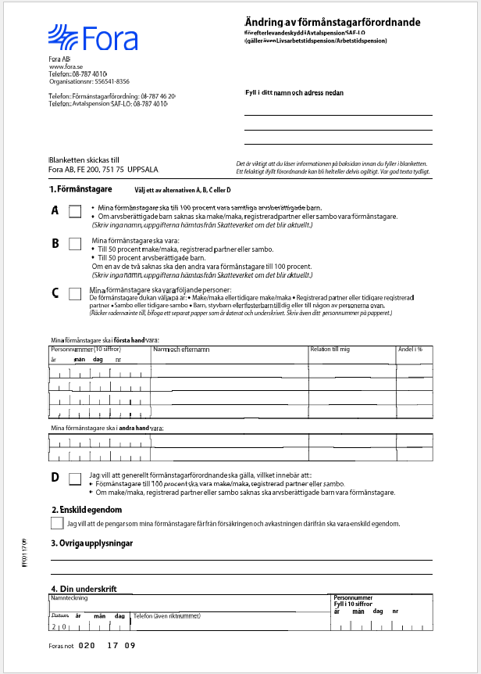
https://www.fora.se/privat/sok-blanketter

Slide 38
Passivt val
AMF Framtid
Traditionell försäkring
Utan återbetalningsskydd
Utan familjeskydd
Efterlevandeskydd medför hälsoprövning nu vid tillägg
Undantag gällande återbetalningsskyddet om det tecknas inom ett år av följande familjehändelser
-Sambo
-Gift
-Barn

Slide 39
Pensionsutbetalning 65 år
Förvaltaren hör av sig innan den anställde fyller 65 år
Uttag tidigast vid 55 års ålder
Tidsbegränsad eller livslång utbetalning (vissa delar endast livslång utbetalning)
OBS!!!
Glöm inte bort att kolla hur mycket skatt du kommer att få betala om du tänker plocka ut pension tidigare och fortsätter jobba.

Slide 40
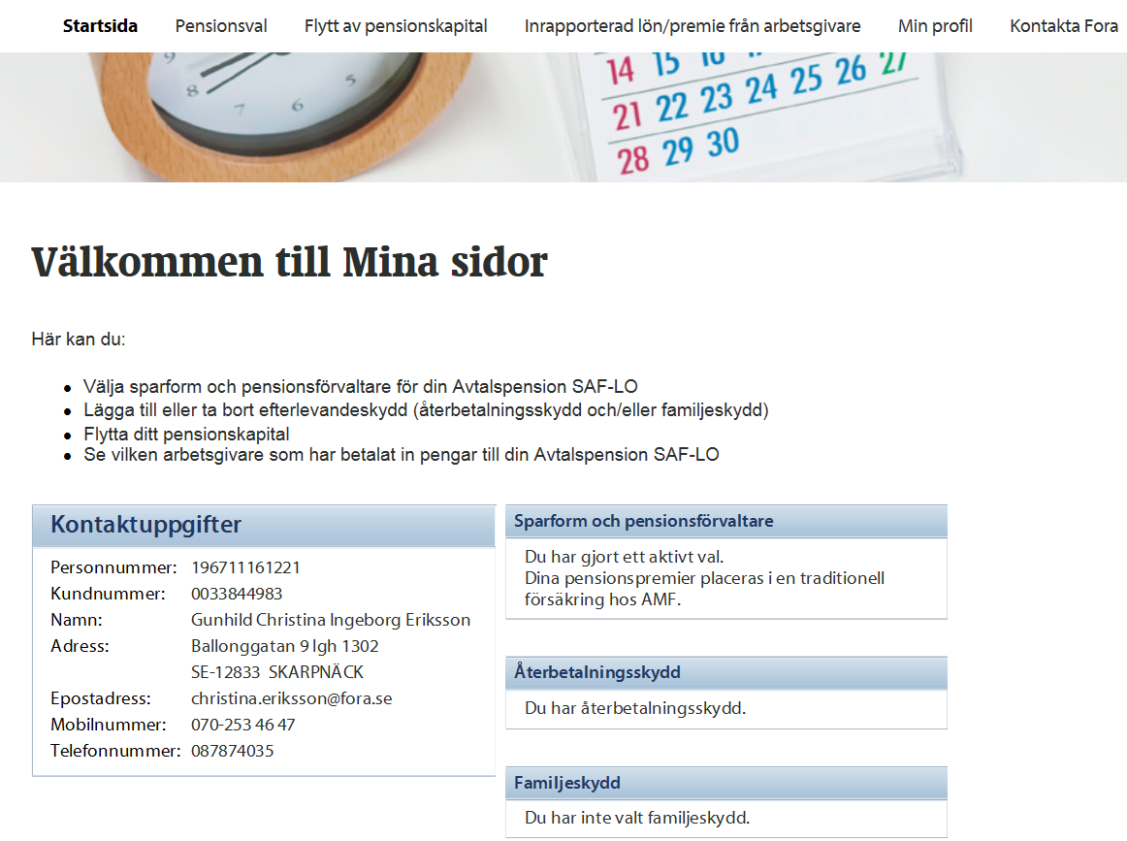

Slide 41
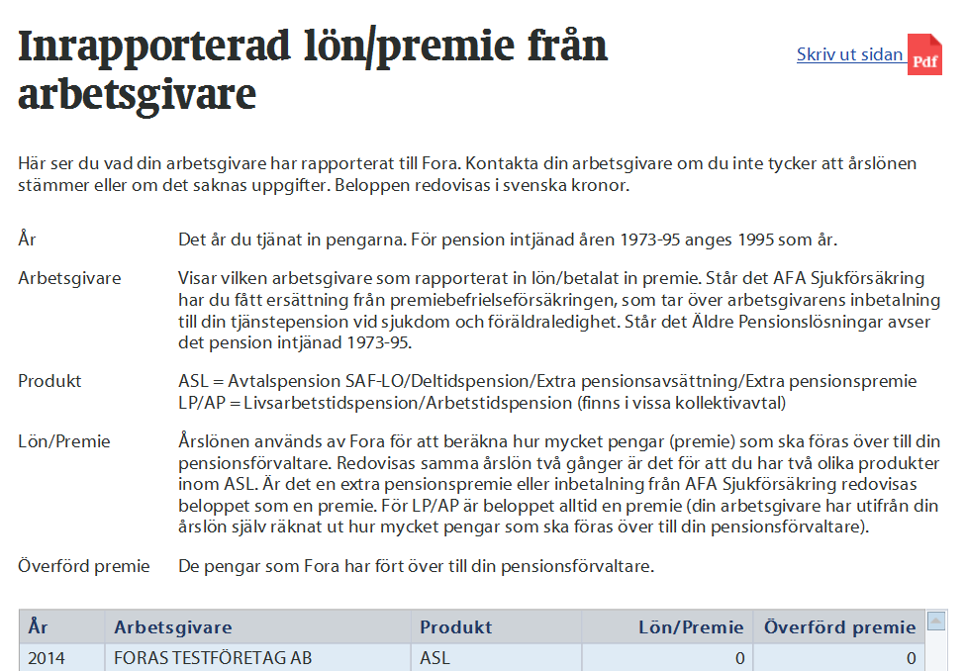

Slide 42
Tack! för att du lyssnade…
christina.eriksson@fora.se

